Slide 1
Как обучать английскому языку во 2 классе в новом учебном году Марианна Юрьевна Кауфман MA University of Essex Соавтор УМК

Slide 2













Учебники

Slide 3

ВНИМАНИЕ! АПРОБАЦИЯ!

Slide 4


Slide 5
АКТУАЛЬНЫЕ ДОКУМЕНТЫ
ФГОС НОО (приказ Министерства просвещение РФ от 31 мая 2021 г. № 286)
Примерная основная образовательная программа начального общего образования (одобрена решением федерального учебно-методического объединения по общему образованию, протокол 1/22 от 18.03.2022 г.)
Особенности ФГОС 2021 г.: • дальнейшее углубление линии на личностное развитие обучающихся; • развитие их метапредметных умений; • детализация требований к предметным результатам обучения иностранному языку

Slide 6

Одобрена решением федерального учебно-методического объединения по общему образованию, протокол 1/22 от 18.03.2022 г. ПРИМЕРНАЯ ОСНОВНАЯ ОБРАЗОВАТЕЛЬНАЯ ПРОГРАММА НАЧАЛЬНОГО ОБЩЕГО ОБРАЗОВАНИЯ Москва 2022

Slide 7
ФГОС НОО 2009
Предметные результаты изучения предметной области "Иностранные языки" должны отражать: 1) приобретение начальных навыков общения в устной и письменной форме с носителями иностранного языка на основе своих речевых возможностей и потребностей; освоение правил речевого и неречевого поведения; 2) освоение начальных лингвистических представлений, необходимых для овладения на элементарном уровне устной и письменной речью на иностранном языке, расширение лингвистического кругозора; 3) формирование дружелюбного отношения и толерантности к носителям другого языка на основе знакомства с жизнью своих сверстников в других странах, с детским фольклором и доступными образцами детской художественной литературы

Slide 8
ФГОС НОО 2021
Предметные результаты по учебному предмету «Иностранный язык» предметной области «Иностранные языки» ориентированы на применение знаний, умений и навыков в учебных ситуациях и реальных жизненных условиях, должны отражать сформированность иноязычной коммуникативной компетенции на элементарном уровне в совокупности ее составляющих - речевой, языковой, социокультурной, компенсаторной, метапредметной (учебно-познавательной) ,обеспечивать: 1) овладение основными видами речевой деятельности в рамках следующего тематического содержания речи: … говорение: …; аудирование: … смысловое чтение: …; письменная речь: … 2) знание и понимание правил чтения и орфографии, интонации … 3) овладение фонетическими навыками …; орфографическими навыками 4) использование яз. средств, соответствующих учебно-познавательной задаче, ситуации повседневного общения … 5) овладение социокультурными знаниями и умениями… 6) овладение компенсаторными умениями 7) овладение умениями описывать, сравнивать и группировать объекты и явления в рамках изучаемой тематики; 8) приобретение базовых умений работы с доступной информацией … 9) выполнение простых проектных работ, включая задания межпредметного характера … 10) приобретение опыта практической деятельности в повседневной жизни

Slide 9
ФГОС НОО 2021
Тематическое содержание речи
Мир моего «я». Приветствие. Знакомство. Моя семья. Мой день рож-дения. Моя любимая еда.
Мир моих увлечений. Любимый цвет, игрушка. Любимые занятия. Мой питомец. Выходной день.
Мир вокруг меня. Моя школа. Мои друзья. Моя малая родина (город, село).
Родная страна и страны изучаемого языка. Названия родной страны и страны/стран изучаемого языка; их столиц. Произведения детского фольклора. Литературные персонажи детских книг. Праздники родной страны и страны/стран изучаемого языка (Новый год, Рождество).

Slide 10
ФГОС НОО 2021
Фонетическая сторона речи
Буквы английского алфавита Корректное называние букв английского алфавита
Нормы произношения: долгота и краткость гласных, отсутствие оглушения звонких согласных в конце слога или слова, отсутствие смягчения согласных перед гласными Связующее “r” (there is/there)
Различение на слух и адекватное, без ошибок, ведущих к сбою в коммуникации, произнесение слов с соблюдением правильного ударения и фраз/предложений (повествовательного, побуди- тельного и вопросительного: общий и специальный вопросы) с соблюдением их ритмико-интонационных особенностей
Правила чтения гласных в открытом и закрытом слоге в односложных словах; согласных; основных звукобуквенных сочетаний Вычленение из слова некоторых звукобуквенных сочетаний при анализе изученных слов
Чтение новых слов согласно основным правилам чтения английского языка
Знаки английской транскрипции; отличие их от букв английского алфавита Фонетически корректное озвучивание знаков транскрипции

Slide 11

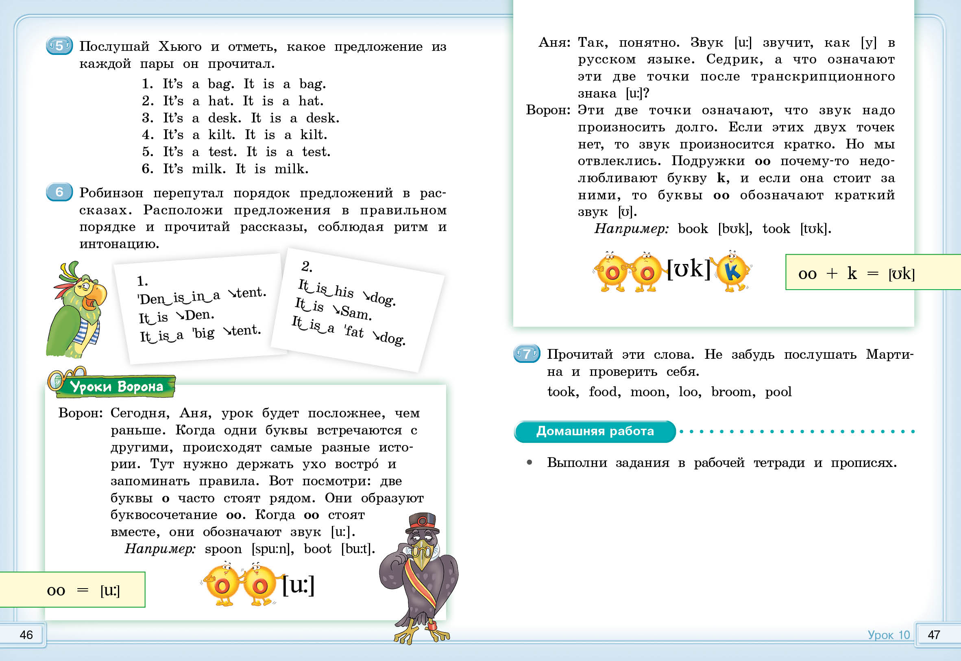
PART
1

Slide 12
PART
1

Slide 13
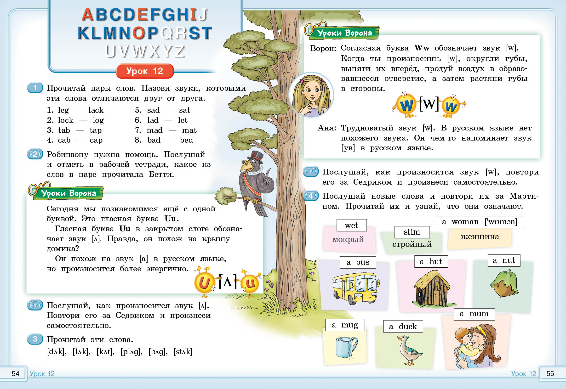
PART
1

Slide 14
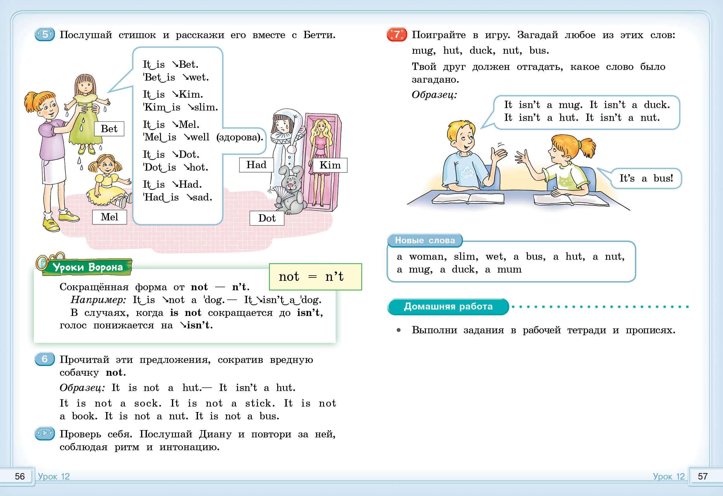
PART
1

Slide 15
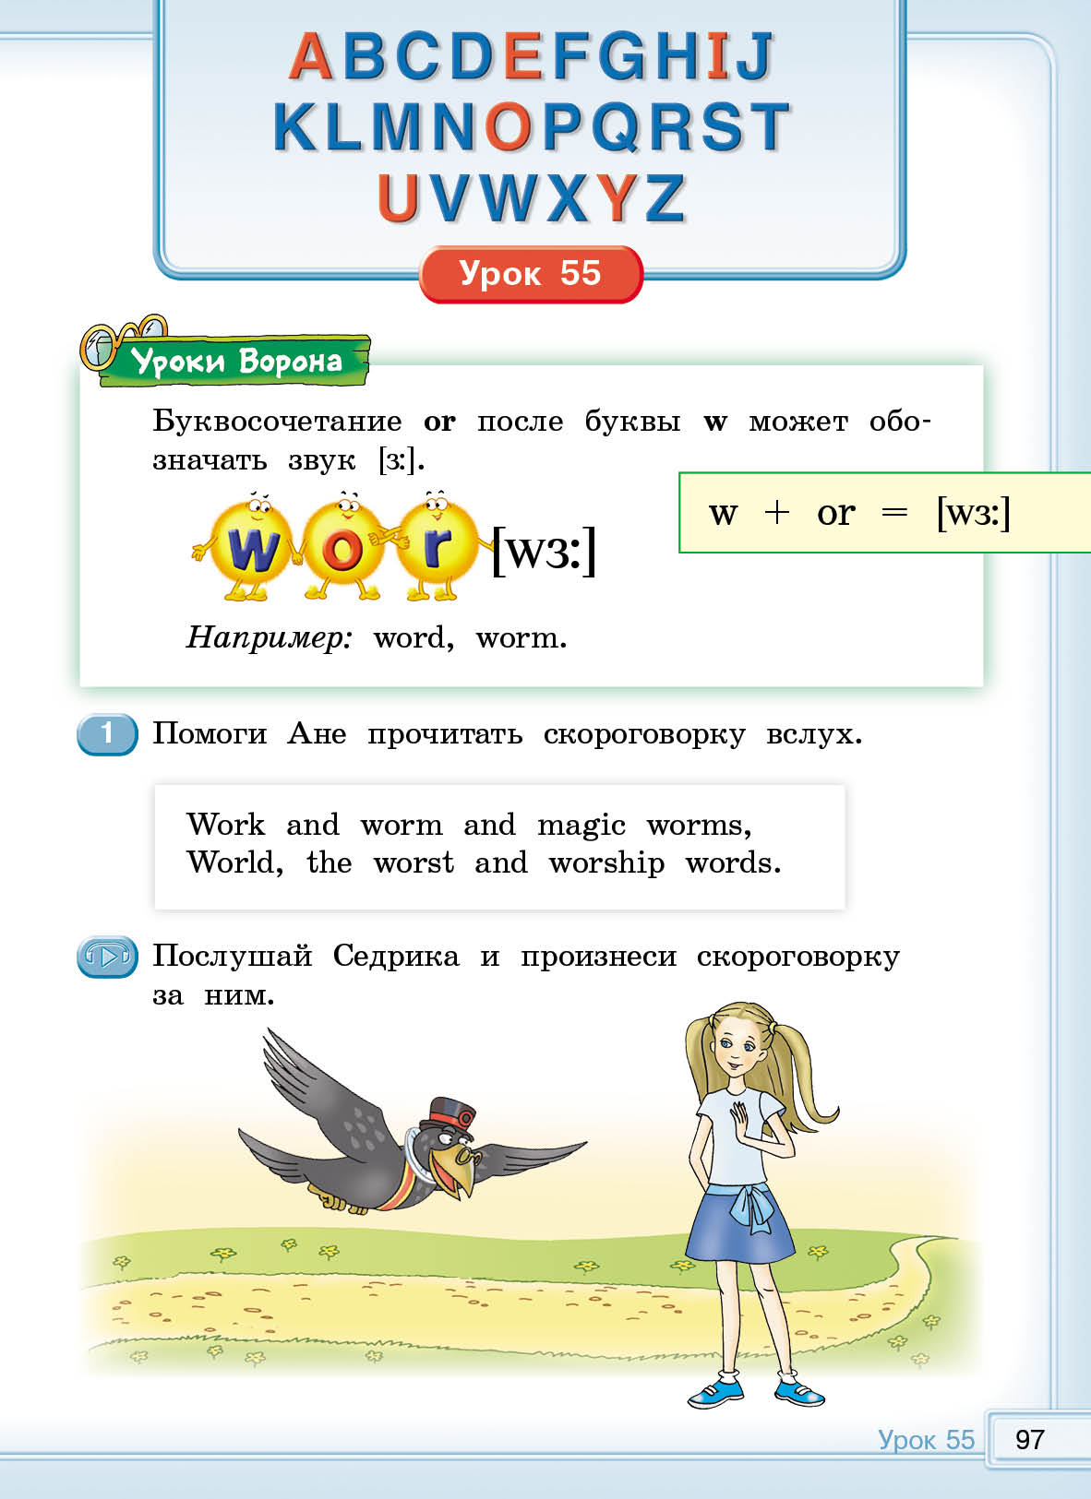
PART
2

Slide 16
ФГОС HOO 2021
Грамматическая сторона речи:
Нераспространённые и распространённые простые предложения.
Предложения с начальным It (It’s a red ball.).
Предложения с простым глагольным сказуемым (They live in the country.), составным именным сказуемым (The box is small.) и составным глагольным сказуемым (I like to play with my cat. She can play the piano.).
Предложения с глаголом-связкой to be в Present Simple Tense (My fa-ther is a doctor. Is it a red ball? — Yes, it is./No, it isn’t. )
Предложения с краткими глагольными формами (She can’t swim. I don’t like porridge.).
Побудительные предложения в утвердительной форме (Come in, please.).
Глаголы в Present Simple Tense в повествовательных (утвердительных и отрицательных) и вопросительных (общий и специальный вопросы) предложениях.

Slide 17
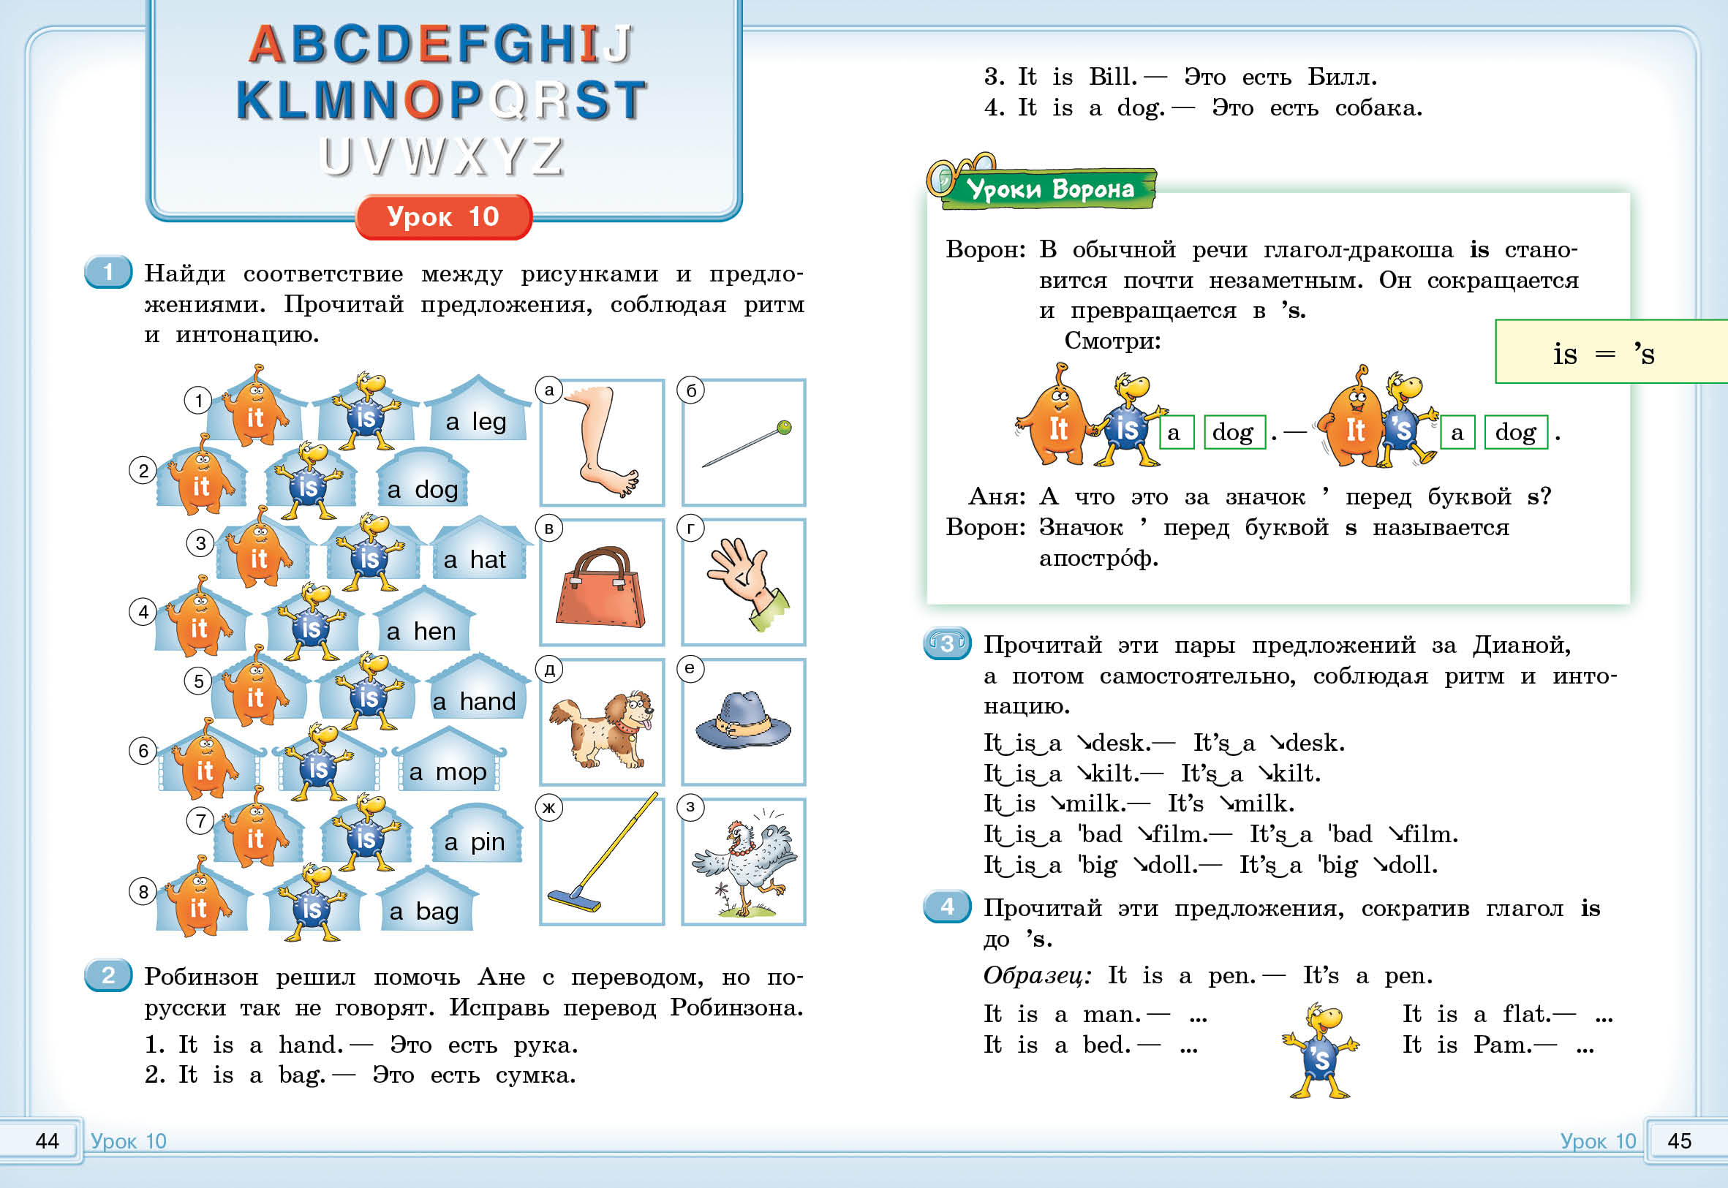
PART
1

Slide 18
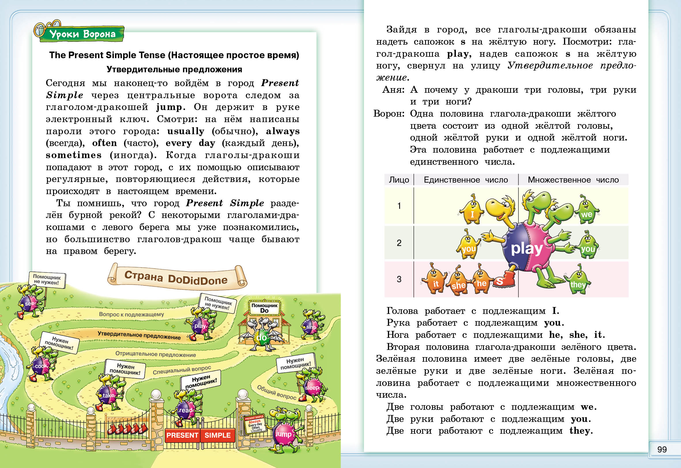
PART
2

Slide 19
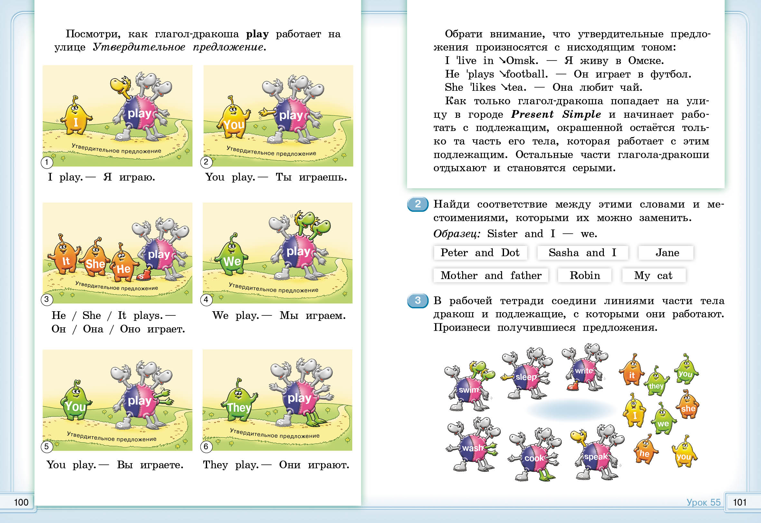
PART
2

Slide 20
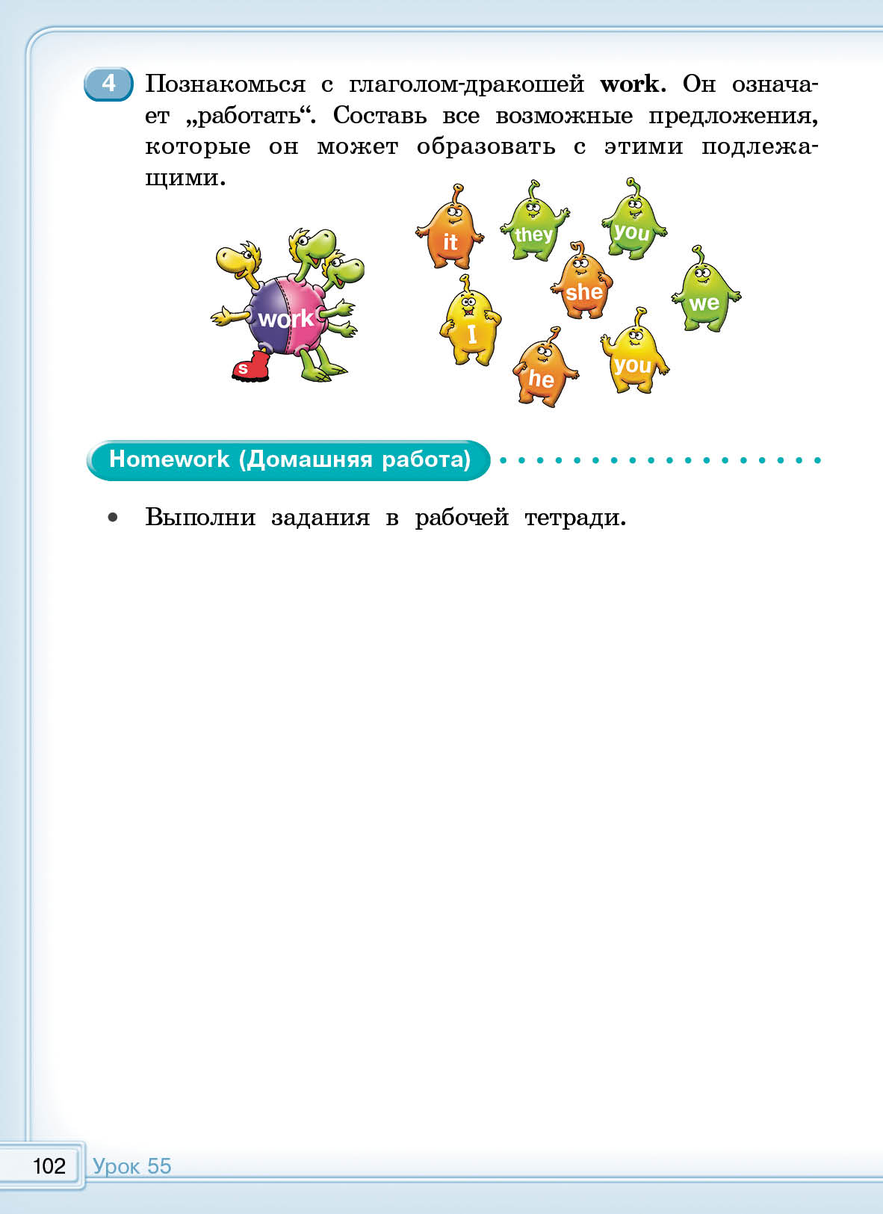
PART
2

Slide 21
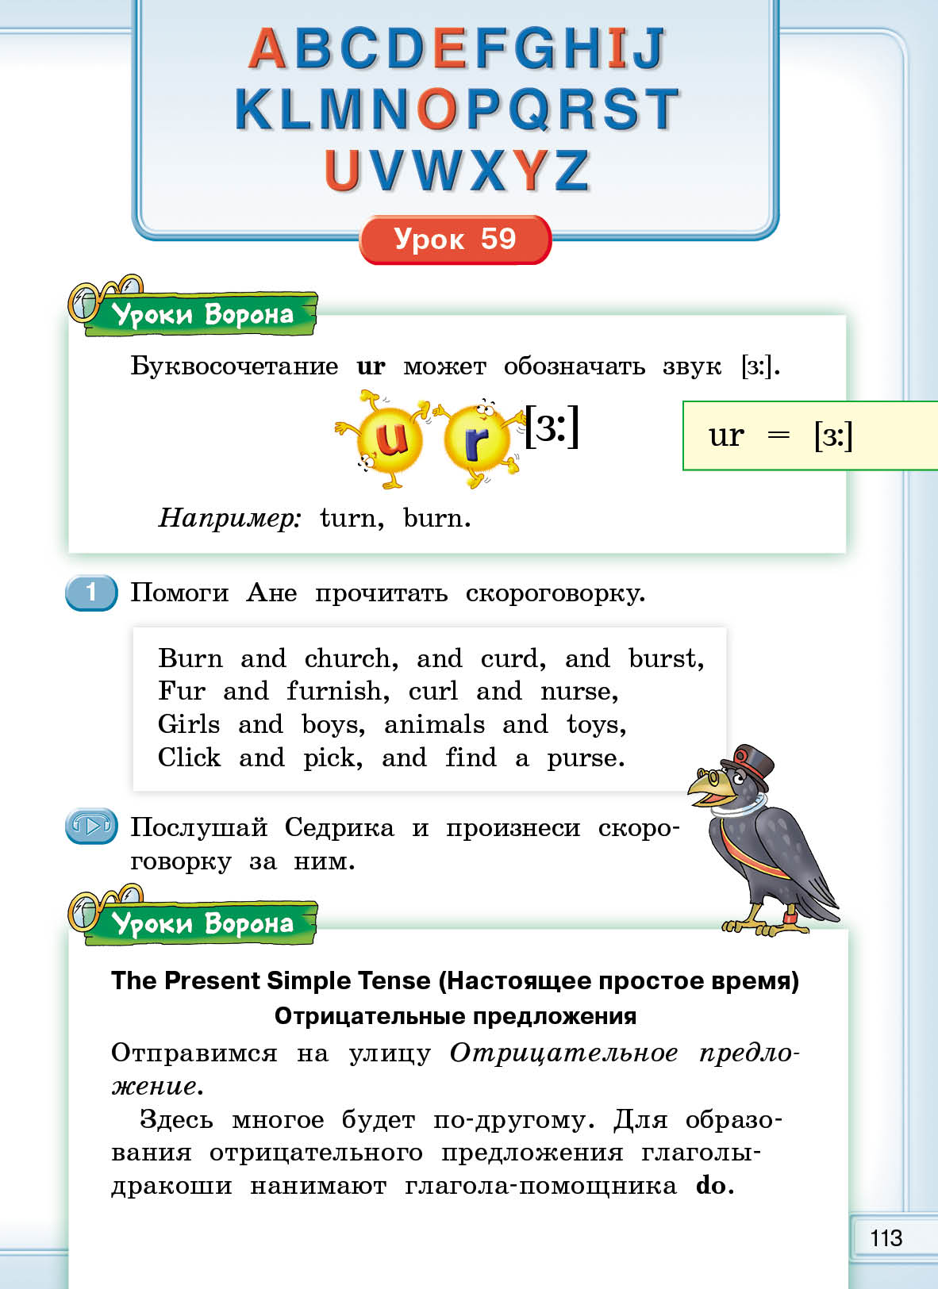
PART
2

Slide 22
ФГОС НОО 2021
Смысловое чтение
Чтение вслух учебных текстов, построенных на изученном языковом материале, с соблюдением правил чтения и соответствующей интонацией; понимание прочитанного.
Тексты для чтения вслух: диалог, рассказ, сказка.
Чтение про себя учебных текстов, построенных на изученном языковом материале, с различной глубиной проникновения в их содержание в зависимости от поставленной коммуникативной задачи: с пониманием основного содержания, с пониманием запрашиваемой информации.
Чтение с пониманием основного содержания текста предполагает определение основной темы и главных фактов/событий в прочитанном тексте с опорой на иллюстрации и с использованием языковой догадки.
Чтение с пониманием запрашиваемой информации предполагает нахождение в прочитанном тексте и понимание запрашиваемой информации фактического характера с опорой на иллюстрации и с использованием языковой догадки.
Тексты для чтения про себя: диалог, рассказ, сказка, электронное со-общение личного характера.

Slide 23
ФГОС НОО 2021
Говорение
Коммуникативные умения диалогической речи:
Ведение с опорой на речевые ситуации, ключевые слова и/или иллю-страции с соблюдением норм речевого этикета, принятых в стра-не/странах изучаемого языка:
диалога этикетного характера: приветствие, начало и завершение разговора, знакомство с собеседником; поздравление с праздником; вы-ражение благодарности за поздравление; извинение;
диалога-расспроса: запрашивание интересующей информации; со-общение фактической информации, ответы на вопросы собеседника.
Коммуникативные умения монологической речи.
Создание с опорой на ключевые слова, вопросы и/или иллюстрации устных монологических высказываний: описание предмета, реального человека или литературного персонажа; рассказ о себе, члене семьи, друге и т. д.

Slide 24
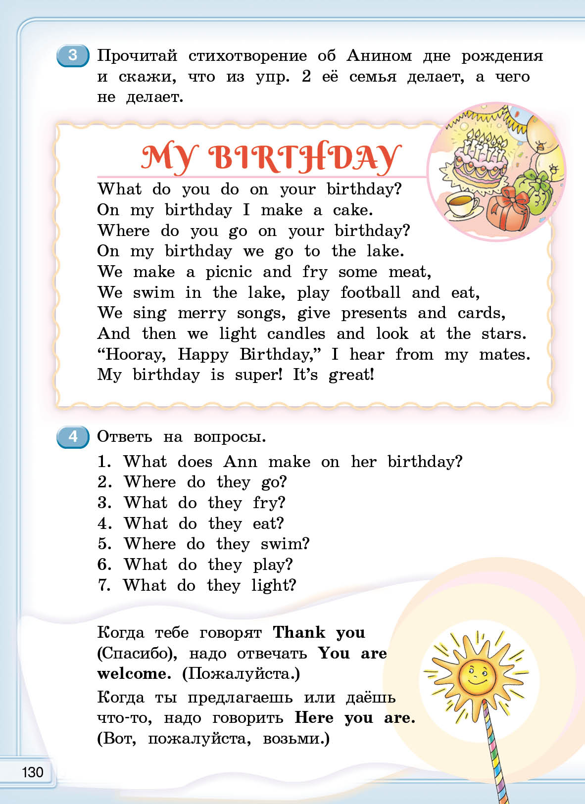
PART
2

Slide 25
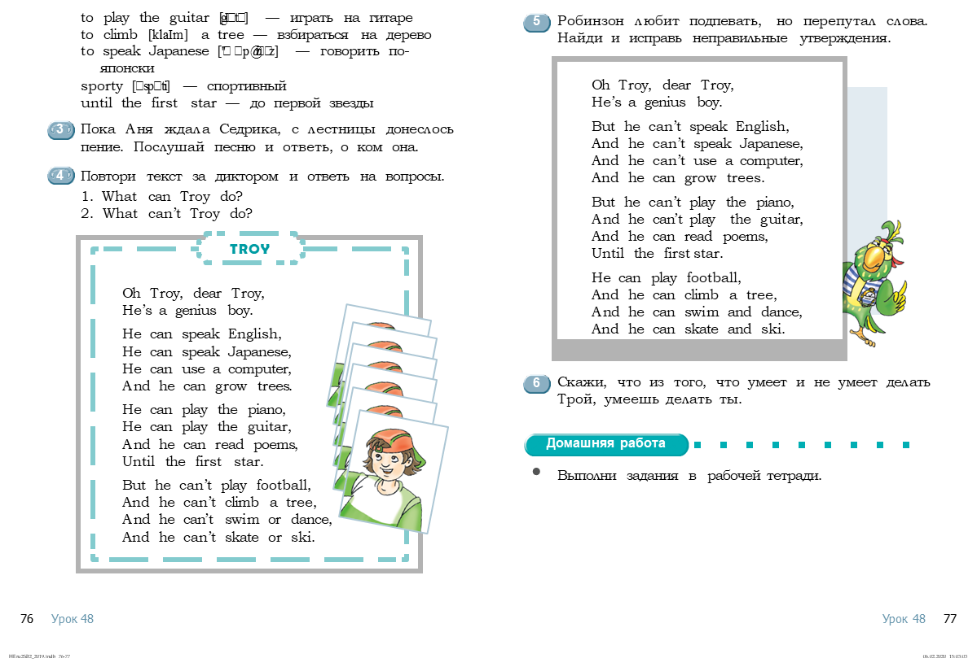

Slide 26
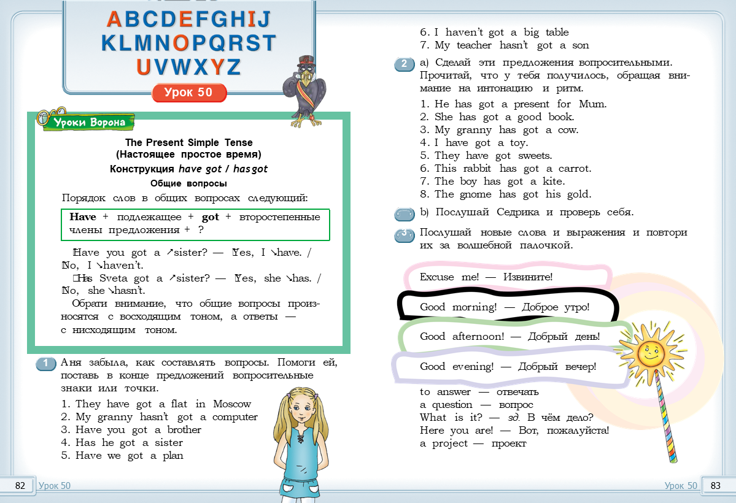

Slide 27
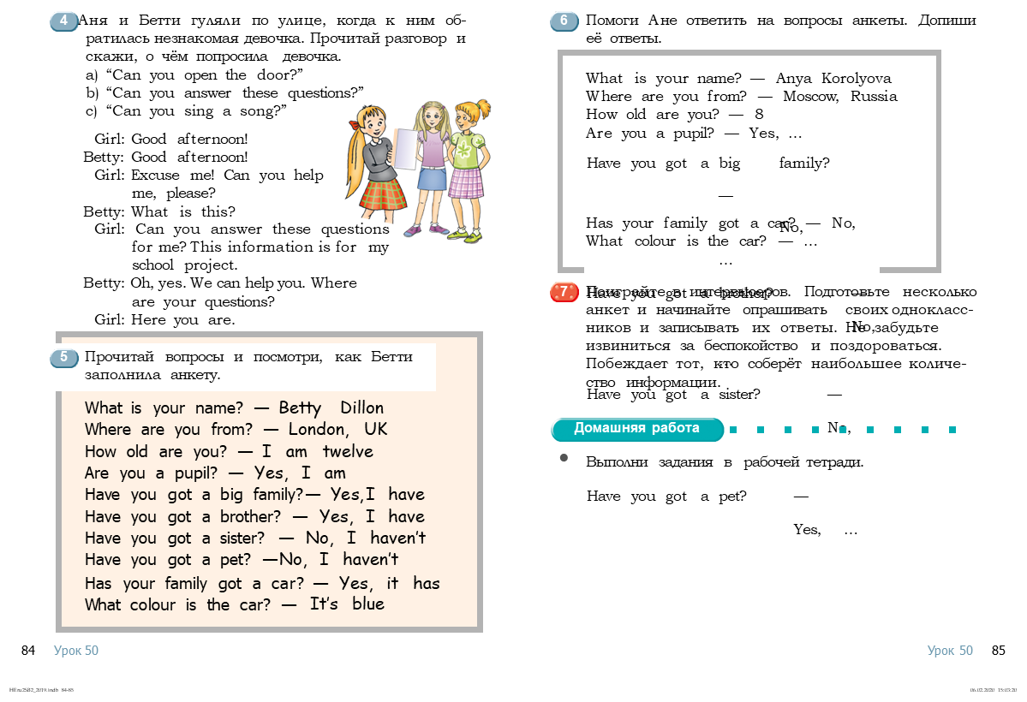

Slide 28
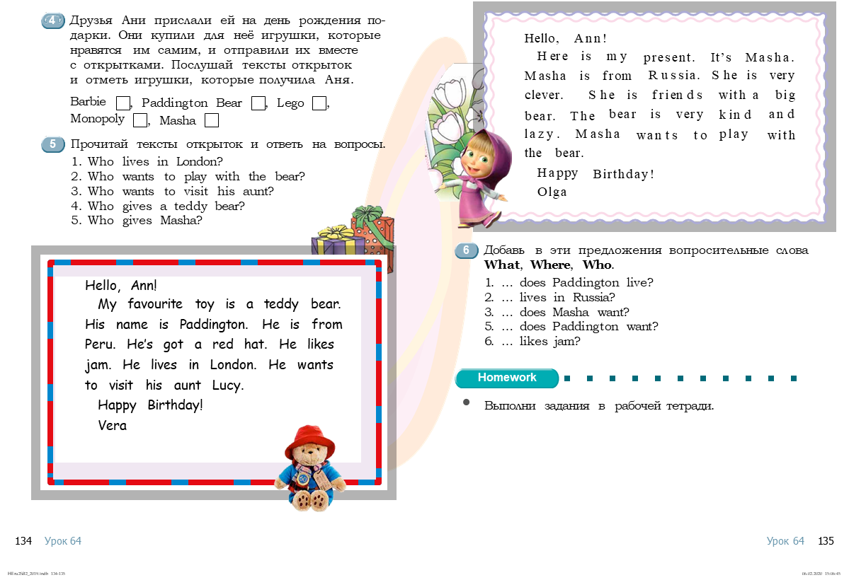

Slide 29
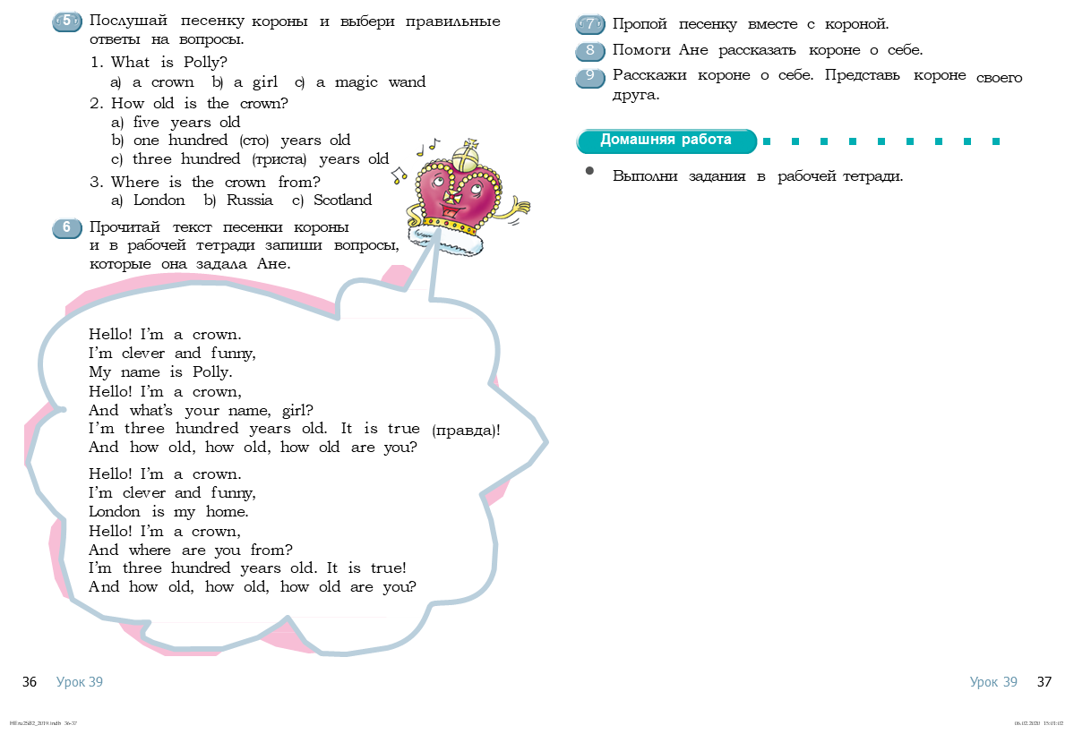

Slide 30
ВНИМАНИЕ! АПРОБАЦИЯ!

Slide 31









Наши
социальные сети

